Slide 1
МБОУ Захаровская СОШ дошкольное отделение –детский сад № 22
Группа № 4
Воспитатели:
Петухова М.И.
Хиблина Е.Н.

Slide 2
ВТОРОЙ МОДУЛЬ

Slide 3
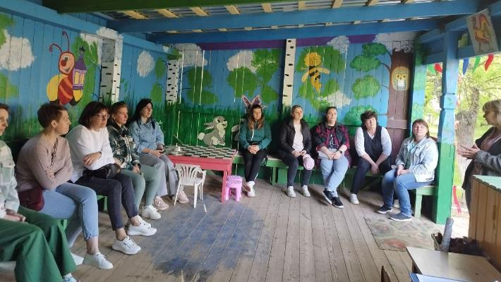
14.102024-20.102024
Взаимодействие с родителями
Родительское собрание
Задачи:
Повышение педагогической культуры родителей по конкретному вопросу;
Сплочение родительского коллектива;
Профилактика неверных действий по отношению к своему сыну или дочери;

Slide 4
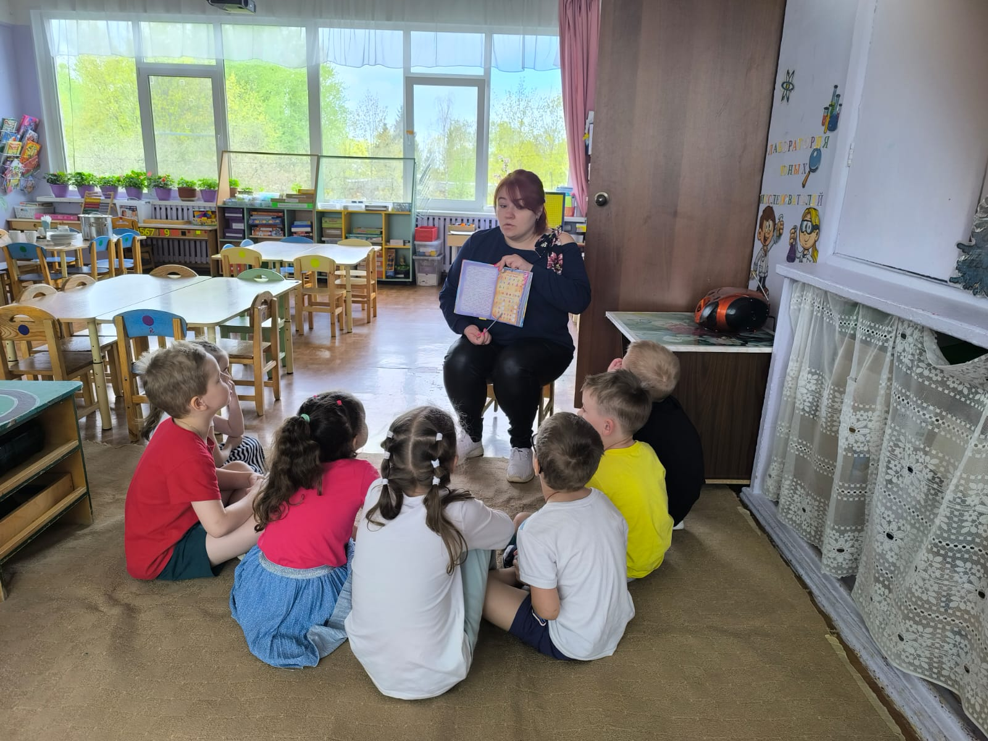
21.10.2024-27.10.2024
Книга – лучший друг
Задачи:
Вызвать интерес к миру книг, формировать потребность в чтении.
Обогатить представления детей о книге, ее значимости.
Расширить кругозор детей.
Напомнить правила пользования домашними и библиотечные книгами.
Воспитывать любовь и интерес к книге, бережное отношение к ней.

Slide 5
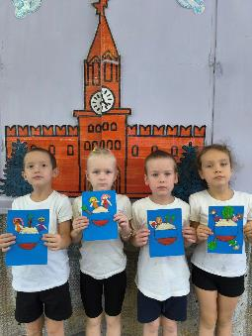
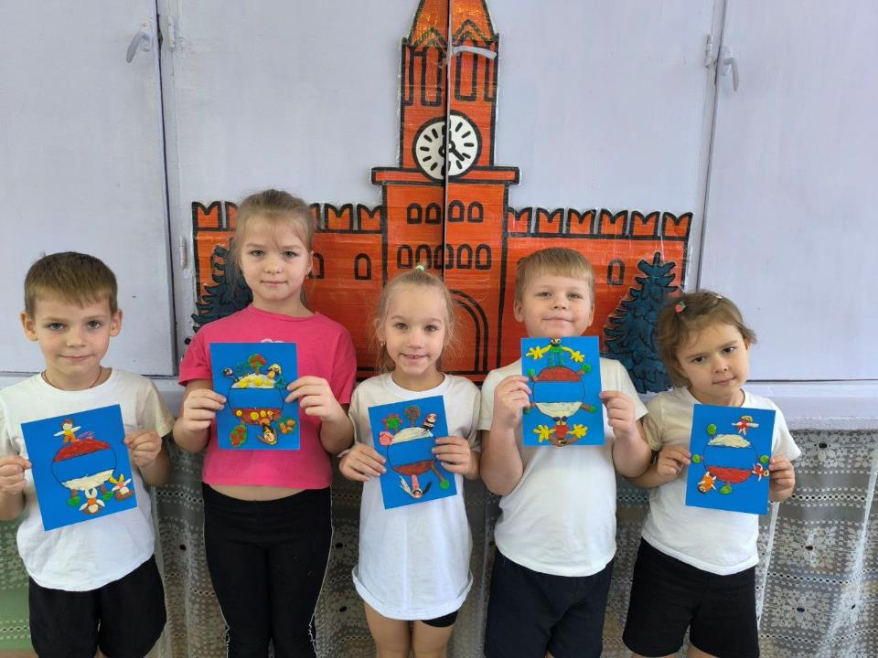
28.10.2024-03.11.2024
Моя Россия
Пластиллинография «День народного единства»
Цель: Развивать у детей чувство патриотизма и любви к своей Родине.

Slide 6
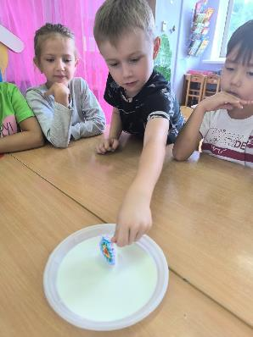
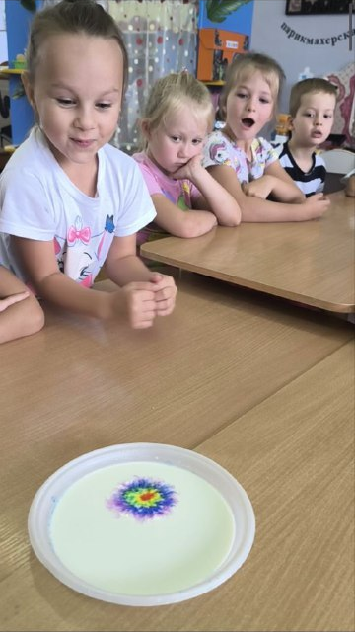
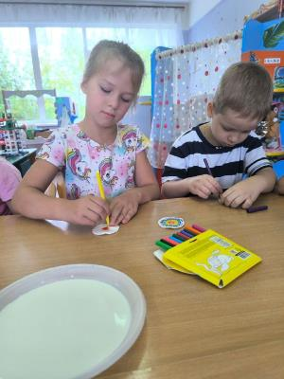
05.11.2024-10.11.2024 Мир фантазии и слов
Эксперимент «Рисование на молоке»
Рисование на молоке — увлекательная техника, которая позволяет создавать фантастические рисунки. В основе процесса лежит техника «Эбру» — каждая капля краски, попадая в молоко, растекается в круг, который можно преобразовать в любую форму.

Slide 7
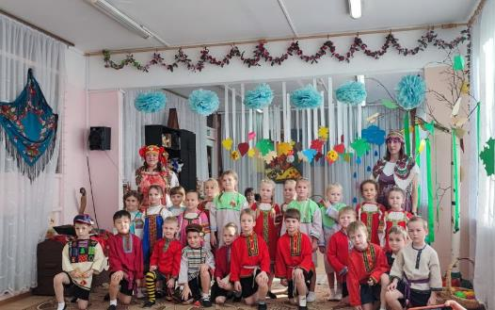
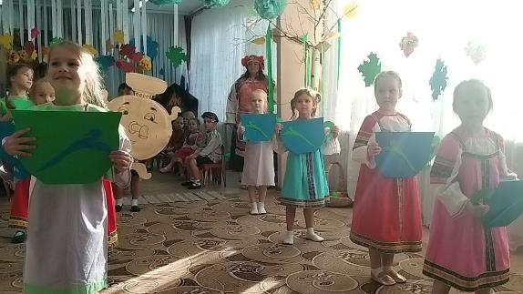
11.11.2024-17.11.2024
Инновационные технологии и практики
«День доброты»
Цели:
Создание условий для формирования нравственных качеств: доброты, гуманности.
Обобщение представления детей о доброте как о ценном качестве человека.
Воспитание добрых чувств к окружающим людям, помощь в понимании, что все нуждаются в любви и доброжелательном отношении.
Воспитание потребности в проявлении культурного поведения в различных ситуациях, а также во взаимоотношениях со взрослыми и сверстниками.
Развитие практического опыта дошкольников в проявлении доброты по отношению к окружающим (через музыкальные игры, песни, стихи, весёлые танцы).

Slide 8
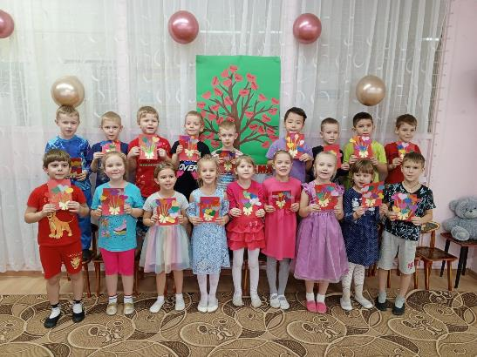
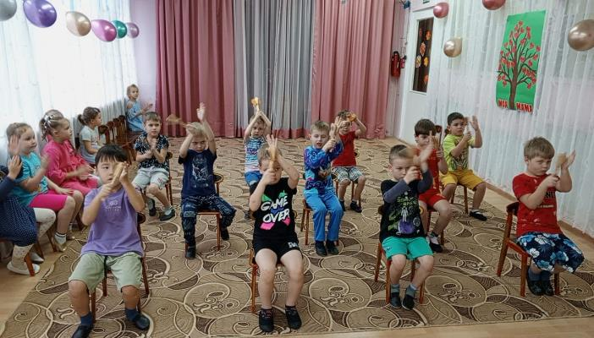
Каникулярная неделя: находки вашего ДО
(Моя семья)
18.11.2024-24.11.2024
Цели праздника ко Дню матери в подготовительной группе:
воспитывать любовь и уважение к матери;
способствовать созданию семейных традиций, тёплых взаимоотношений в семье;
формировать семейные ценности.

